Slide 1
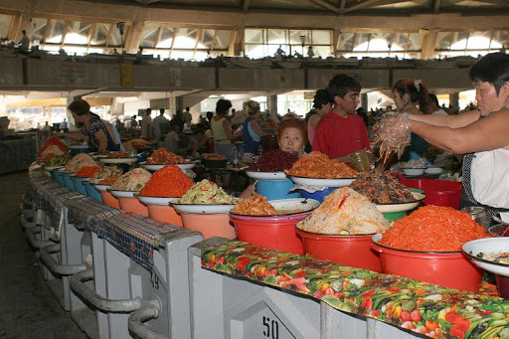

FRANÇAIS
6-classe
Thème: Les marchés de Tachkent

Slide 3


Slide 6
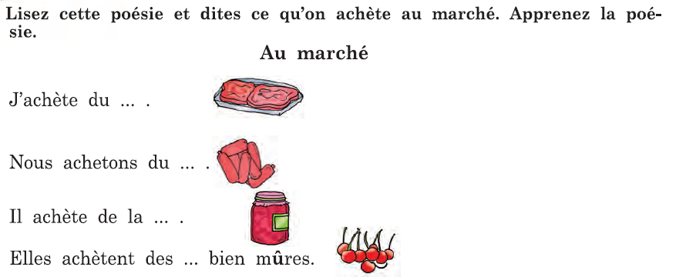

Slide 7



Slide 9
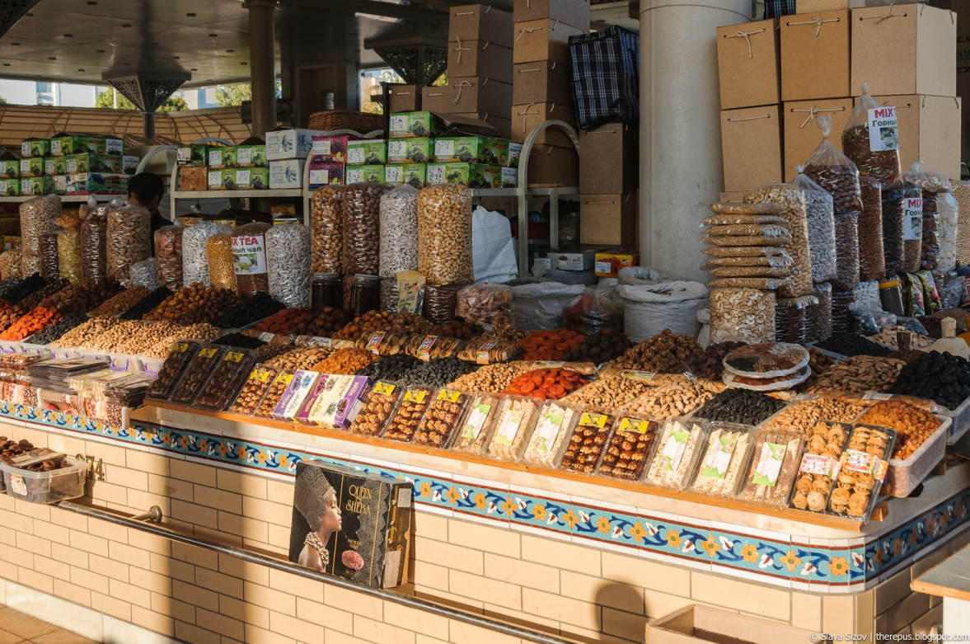

Slide 10
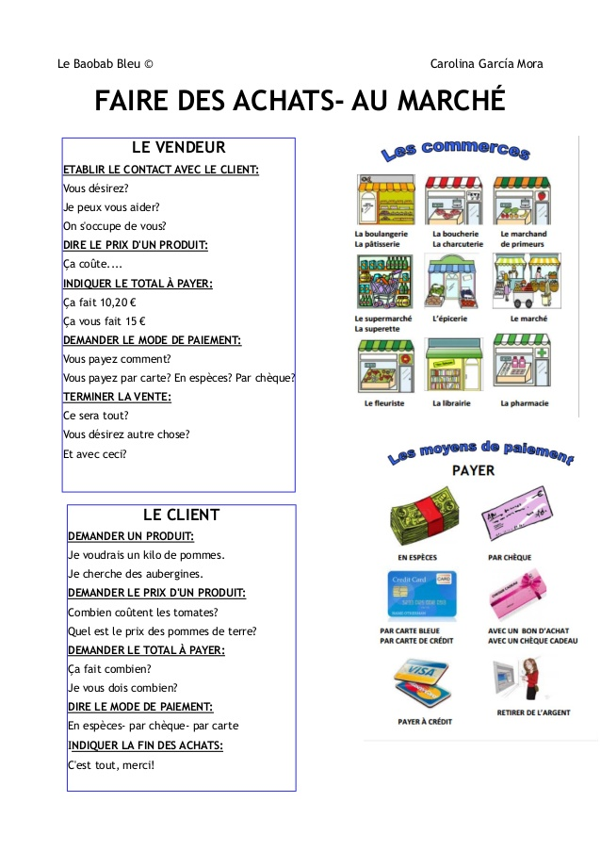

Slide 12
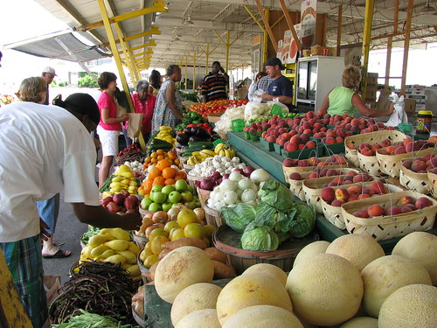

Slide 13


Slide 15
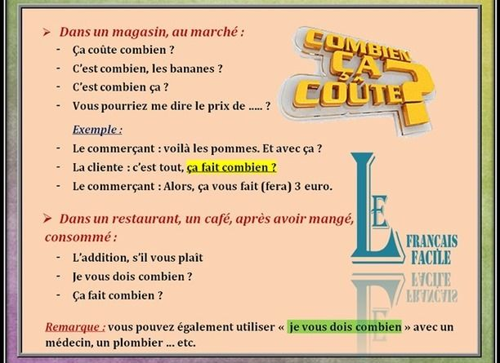

Slide 16
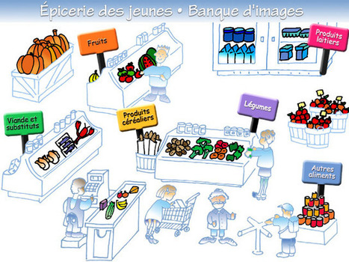

Slide 17
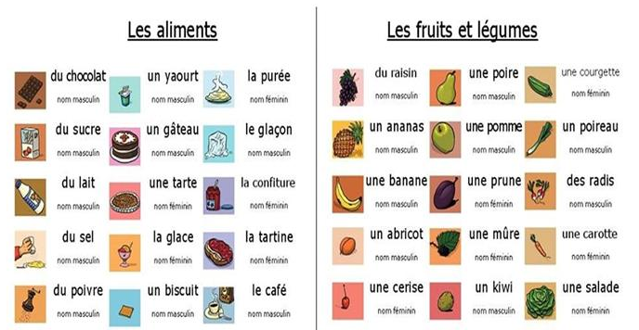

Slide 19



1. Faites l’activité 4,5,6 à la page 97.
2. Apprenez par coeur les mots nouveaux.

Slide 20


